Slide 1
DEPARTAMENTO DE CIENCIAS DE LA COMPUTACIÓN
TEMA: “RED SOCIAL PARA LA INNOVACIÓN Y EMPRENDIMIENTO - HUB ZONA 4”
Autores:
Buenaventura Zambrano, José Xavier
Pinda Román, Nathaly Jessenia
Director:
Ing. Revelo Herrera, Héctor Mauricio MSc.

Slide 2
RESUMEN
En el presente proyecto se detalla el desarrollo de una aplicación web como red social temática en su primera fase, cuya finalidad es brindar servicios digitales que motiven la innovación y emprendimiento de base tecnológica a los diferentes miembros que conforman la red de Instituciones de Educación Superior (IES) pertenecientes al Hub Zona 4 (Manabí y Santo Domingo).
En los espacios de esta red social se busca transformar las ideas de los emprendedores en innovaciones y prototipos que sean sostenibles y escalables, dándoles como resultados productividad y competitividad a sus emprendimientos.
Con estos servicios la plataforma da paso a crear comunidades a través de grupos de colaboración que proponen otros miembros de la red, áreas para difundir eventos, realizar publicaciones, enviar mensajes y un lugar para participar en cursos o capacitaciones.

Slide 3
ANTECEDENTES
El Hub Zona 4 busca vincular la oferta y demanda tecnológica de diversos sectores tanto académicos como sociales y públicos, brindando varias oportunidades para que los emprendedores transformen sus ideas en proyectos sostenibles y demandados.
Para el presente proyecto de titulación se han tomado en cuenta varias plataformas web de redes temáticas de Ecuador y otros países que permiten la obtención de ideas complementarias a partir de servicios digitales que se ofrecen en otras plataformas y que pueden ser implementadas en este proyecto.

Slide 4
PLANTEAMIENTO DEL PROBLEMA
Uno de los principales inconvenientes que afrontan los emprendedores, es la falta de oportunidad para difundir sus publicaciones de manera relevante, un sitio en donde todos los autores involucrados puedan compartir y comentar sus puntos de vista, opinar sobre posibles mejoras o soluciones a temas de interés, así también ser preparados mediante herramientas o actividades de interés social como cursos, seminarios web, congresos entre otros.
Pese a contar con herramientas como WhatsApp y Facebook que apoyan de gran manera en la difusión de información no son suficientes para mantener un orden de sus perfiles, grupos, publicaciones, eventos y muchos servicios más que dichas plataformas ofrecen pero que no compensan por completo el acceso a una red social temática enfocada en pequeños y grandes emprendedores.

Slide 5
JUSTIFICACIÓN E IMPORTANCIA
Con el propósito de aumentar e incitar los diferentes niveles y áreas de desarrollo social y económica de los pequeños y grandes emprendedores de la provincia de Manabí y Santo Domingo, es que se requiere la implementación de una plataforma web como red social temática para el Hub Zona 4, que brinde servicios digitales a partir de motivaciones de base tecnológica.. Además, con el desarrollo de la red social temática se busca brindar una mejor interacción y apoyo entre los emprendedores.
El poder contar con la red social temática propuesta por el Hub Zona 4, permitirá a los emprendedores compartir mediante publicaciones sus productos y experiencias, fomentando así grupos colaborativos entre dichas personas.

Slide 6
OBJETIVO GENERAL
Realizar el análisis, desarrollo e implementación de una aplicación web como red social temática que brinde servicios digitales que motiven la innovación y emprendimiento de base tecnológica.

Slide 7
OBJETIVOS ESPECÍFICOS
Elaborar el marco teórico, que permita definir la vigilancia tecnológica a partir de sus tendencias y tecnologías actuales en groupware y software social para la difusión de información en el proceso comunicacional.
Desarrollar e implementar la primera fase de la plataforma como red social temática que brinde servicios digitales que motiven la innovación y emprendimiento de base tecnológica.
Definir y priorizar los servicios digitales que se van a tomar en cuenta para el desarrollo e implementación de la primera fase de la plataforma web como red social temática y establecer requerimientos futuros para la segunda fase del proyecto.
Analizar y seleccionar el CMS que más se adapte a los servicios digitales requeridos.
Identificar la lista de actores e instituciones que van a formar parte de la red social de emprendimiento e innovación.
Validar los resultados obtenidos teniendo un enfoque hacia el cumplimiento de los indicadores señalados, para corroborar que la red social temática, cumpla con las expectativas de los usuarios.

Slide 8
HIPÓTESIS
Con el desarrollo de una red social temática que brinde servicios digitales para emprendedores e innovadores que pertenecen al Hub Zona 4, se motivará a la innovación y emprendimiento de base tecnológica.

Slide 9
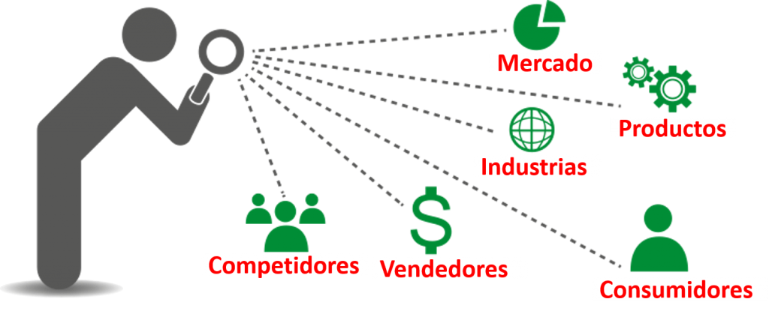
MARCO TEÓRICO
Vigilancia Tecnológica
Redes Sociales Temáticas
Groupware
Software Social

Slide 10
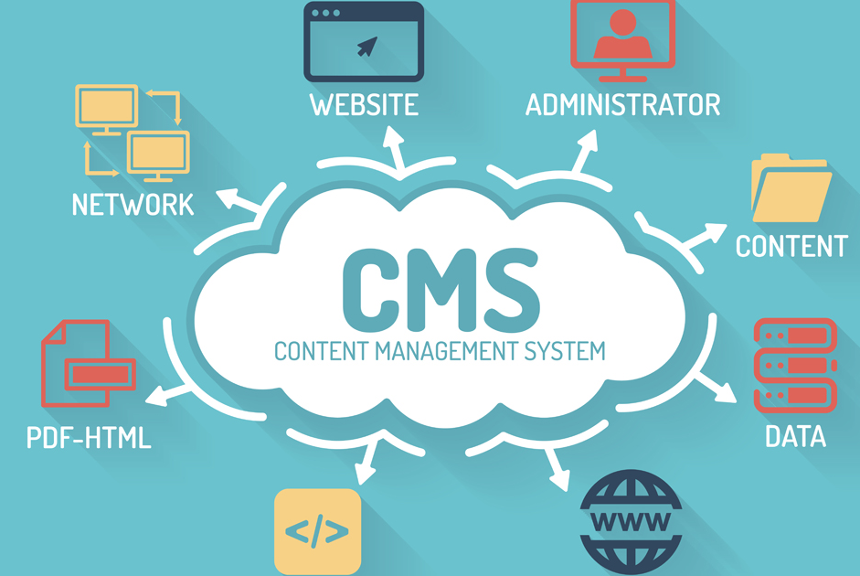
MARCO TEÓRICO
Emprendedor
Sistemas de Gestión de Contenido CMS
Emprendimiento e Innovación

Slide 11
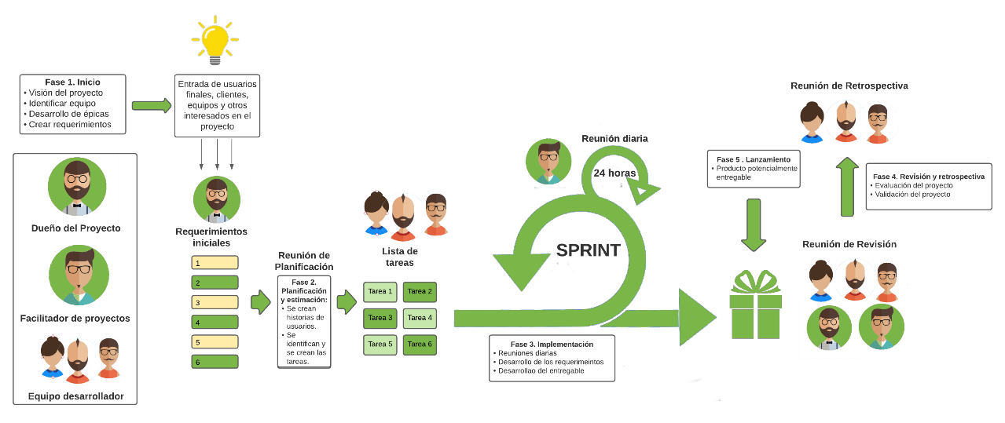
METODOLOGÍA SCRUM
Para la realización de este proyecto se seleccionó la metodología Scrum, ya que permite trabajar de manera más productiva y funcional, en especial cuando se trata de proyectos complejos, en donde: el factor tiempo, las restricciones de coste, los recursos, las metas proyectadas, la organización, entre otros factores se ven forzados, por lo cual se busca obtener resultados rápidos.

Slide 12
Lista de actores
N | Actores individuales | Descripción | Caracterización | Actores identificados
1 | Estudiantes | Análisis de estudios de la educación superior en Zona 4. | Existen 67,638 estudiantes en las 14 instituciones que conforman el HUB Zona 4 y 43 instituciones a nivel general del Hub. | Estudiantes
2 | Docentes | Análisis de estudios de la educación superior en Zona 4. | Existen 36873 docentes universitarios en el Ecuador, de los cuales 4208 forman parte de Manabí y Santo Domingo. | Magister, ingenieros, doctores, especialistas, licenciados.
3 | Investigadores | Análisis de estudios científicos. | En el Ecuador existen 2554 investigadores acreditados activos y 789 investigado- res inactivos registrados en la SENESCYT. | Emprendedores, estudiantes, innovadores, personal académico, científico y tecnológico.

Slide 13
Lista de actores
N | Actores individuales | Descripción | Caracterización | Actores identificados
4 | Emprendedores | Análisis de estudios en un proyecto empresarial. | 3,6 millones a nivel nacional según datos de la revista líderes. | Franquiciadores, Asesores, Financiadores.
5 | Innovadores | Análisis de estudios en un proyecto empresarial. | 24608 según datos de la secretaría de Educación Superior, Ciencia y Tecnología | PYME, microempresa, empresa.
6 | Egresados de universidad o Instituto | Análisis de estudios de la educación superior en Zona 4. | Desde el año 2010 al 2015 el número de egresados de educación superior es de 92236 en donde 82437 son títulos universitarios y 9799 son títulos de institutos. | Docencia, emprendedor dependiente e independiente.

Slide 14
Lista de actores
N | Actores individuales | Descripción | Caracterización | Actores identificados
7 | Empresario | Análisis de estudio empresarial. | En el país existe un total de 38 empresarios. | Franquiciadores, Asesores, Financiadores.
8 | Gestor de contenido | Designado por cada institución a la publicación de eventos y capacitaciones. | 14 representantes, uno por cada institución. | Directores, estudiantes, representantes legales.
9 | Profesional para apoyo técnico | Análisis de estudios de asesoramiento en el soporte técnico. | 2408 profesionales que forman parte de las instituciones involucradas en el Hub. | Empresa, emprendedor dependiente e independiente.

Slide 15
Lista de actores institucionales
N | Actores individuales | Descripción | Caracterización | Actores identificados
1 | Incubadoras de empresas | Análisis de estudios en los modelos de incubación existentes. | 20 agentes de innovación de los cuales 5 son de Manabí. | Instituciones financieras públicas y privadas.
2 | Universidad | Análisis de estudios de asesoramiento en el soporte administrativo. | 8 universidades en Manabí y Santo Domingo que forman parte del Hub. | Estudiantes, docentes, personal administrativo.
3 | Institutos Técnicos o Institutos Tecnológicos | Análisis de estudios de asesoramiento en el soporte administrativo. | 5 institutos que forman parte del Hub Zona 4 de las cuales 3 son de Manabí y 2 de Santo Domingo. | Estudiantes, docentes, personal administrativo.

Slide 16
Lista de actores institucionales
N | Actores individuales | Descripción | Caracterización | Actores identificados
5 | Grupos de investigación | Análisis de estudios científicos. | 10 grupos de investigación por cada institución que conforma el Hub. | Personal académico y científico.
6 | Cooperación técnica | Estudio de asesorías de programas y apoyo institucional. | 8 instituciones involucradas en la cooperación técnica según la Senescyt | ONG, microempresas.
7 | Centros de apoyo al desarrollo empresarial | Análisis de estudios en los modelos de incubación existentes. | 19 centros de apoyo a nivel nacional. | Franquiciadores, Asesores, Financiadores.

Slide 17
LISTA DE INSTITUCIONES Y PORTALES WEB DE INNOVACIÓN Y EMPRENDIMIENTO

Slide 18
Ecuador
N | Nombre | Crea comunidades | Crea empresas | Difunde productos
1 | Conquito | No | No | Si
2 | Emprendefe | Si | Si | Si
3 | MUYU | Si | Si | Si
4 | AEI | Si | No | Si
5 | Prendho | Si | Si | Si
6 | Banco de Ideas Senescyt | Si | Si | Si
7 | CEDIA | Si | No | Si
8 | Innobis | No | Si | Si

Slide 19
Colombia
N | Nombre | Crea comunidades | Crea empresas | Difunde productos
1 | Parquesoft | Si | Si | Si
2 | Bancoldex | Si | Si | Si
3 | Fondo Emprender | Si | Si | Si
4 | RutaN | Si | Si | Si
5 | Tecnnova | No | Si | Si
6 | HubBog | Si | Si | Si
7 | Innpulsa | Si | No | Si
8 | Gestando | No | No | Si
9 | Endeavor | Si | No | Si

Slide 20
México
N | Nombre | Crea comunidades | Crea empresas | Difunde productos
1 | Contacto Pyme | No | No | No
2 | Secretaría de Hacienda y Crédito Público | No | Si | Si
3 | Asociación Mexicana de Franquicias | No | No | Si
4 | ASHOKA | Si | No | Si
5 | GLOBAL SHAPERS | Si | No | Si
6 | POSIBLE | Si | Si | No
7 | Asociación de emprendedores de México | Si | Si | Si
8 | Falling walls lab – México | No | No | Si
9 | Centro nacional de apoyo a la pequeña y mediana empresa (cenapyme) | No | No | Si

Slide 21
Argentina
N | Nombre | Crea comunidades | Crea empresas | Difunde productos
1 | ASEA | Si | No | Si
2 | Buenos Aires Emprende | No | No | Si
3 | C. M. D Ministerio de Desarrollo Económico del Gobierno CBA | No | No | Si
4 | IncuBA y Baitec del Gobierno de la Ciudad de Buenos Aires | No | No | Si
5 | YABT TIC Américas | No | No | Si
6 | Endeavor Argentina | Si | Si | Si
7 | NXTP Labs | No | Si | Si
8 | Bairexport | No | Si | No
9 | Emprear | Si | No | Si
10 | INICIA | Si | Si | Si
11 | Cátedra de EmprendING | No | No | Si
12 | Centro Entrepreneurship IAE | No | Si | Si
13 | Centro de Desarrollo para Emprendedores y Exportadores de la Universidad de Palermo | No | No | Si

Slide 22
España
N | Nombre | Crea comunidades | Crea empresas | Difunde productos
1 | Grupo Intercom | No | No | Si
2 | Yuzz | Si | Si | No
3 | Lanzadera | Si | Si | Si
4 | Dad | Si | Si | No
5 | Conector | Si | Si | Si
6 | Cloud incubator | No | Si | Si
7 | Impact Hub Madrid | Si | Si | Si
8 | Everis | No | No | Si
9 | Sonareventures | No | Si | Si
10 | Topseedslab | No | Si | Si

Slide 23
Elección de CMS
Nombre | Licencia | RSS | Foro | Blog | Mensajería | Calendario eventos
Dolphin | GPL | si | si | si | si | Si
BuddyPress (WordPress) | GPL 2.0 | si | si | si | si | Si, vía plugin
Jommla | GPL 2.0 | si | si | si | si | Si, vía plugin
Drupal | GPL 2.0 | si | si | si | Module | Module
TYPO3 | GPL 3.0 | si | si | si | si | Si, vía extensión
CONTAO | GPL 3.0 | si | si | si | si | Si, vía plugin
Neos CMS | GPL 3.0 | si | si | si | si | Si, vía plugin

Slide 24
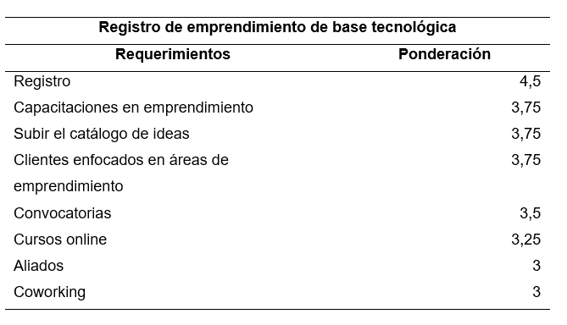
Lista priorizada de servicios digitales

Slide 25
Lista priorizada de servicios digitales

Slide 26
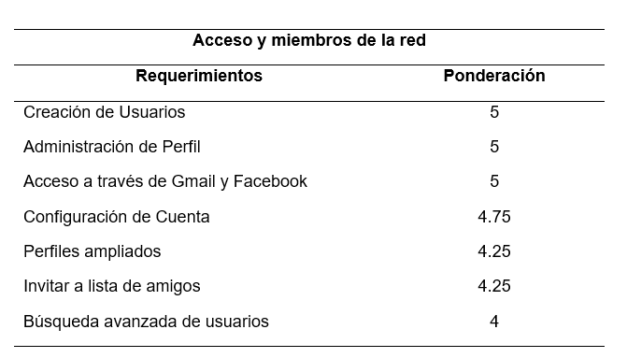
Lista priorizada de servicios digitales

Slide 27
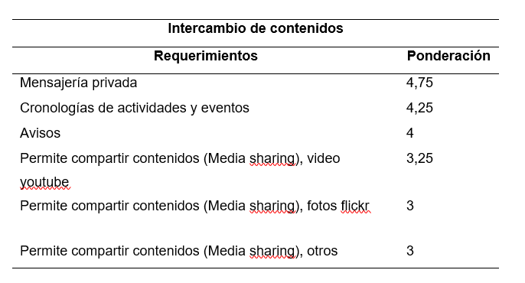
Lista priorizada de servicios digitales

Slide 28
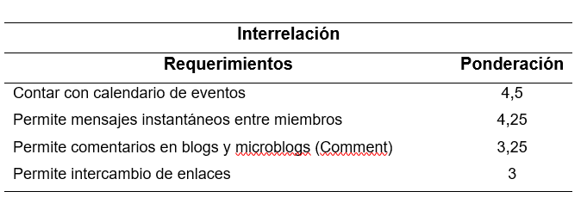
Lista priorizada de servicios digitales

Slide 29
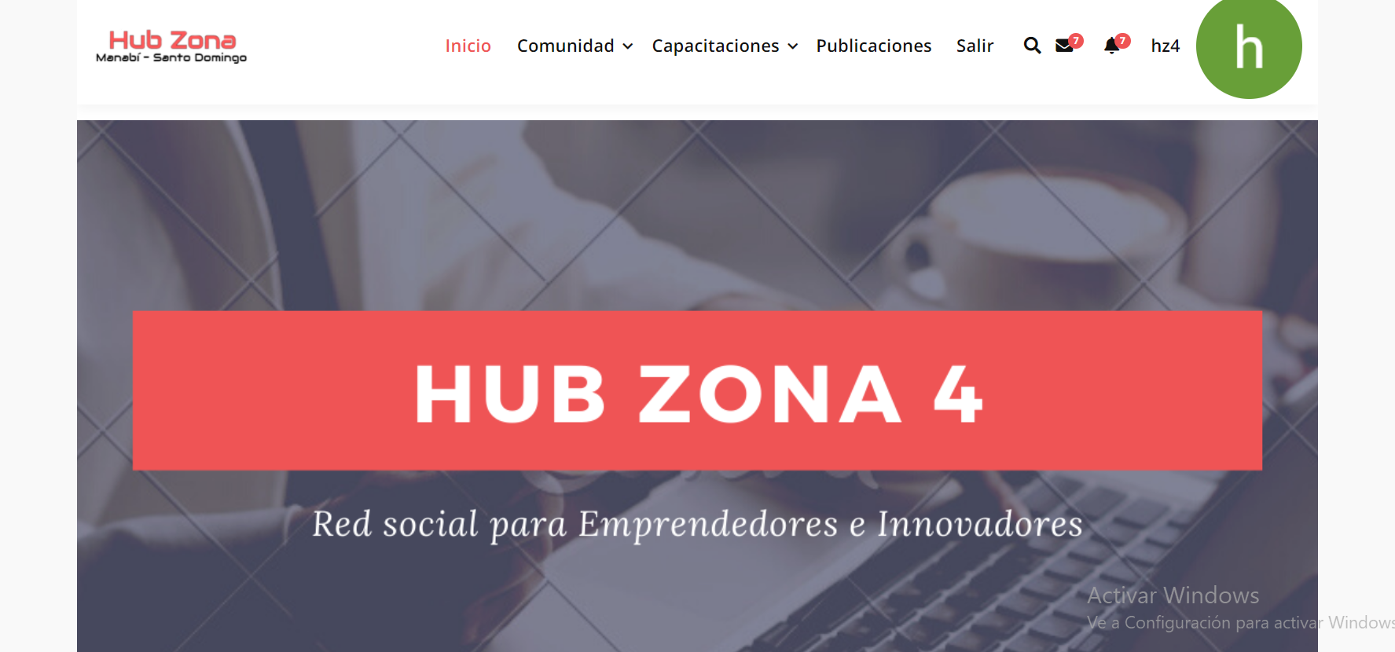
IMPLEMENTACIÓN DE LA PLATAFORMA
Prototipo: https://marvelapp.com/prototype/gi1cdha/screen/80812104
Sitio web: https://www.reliie.org/

Slide 30
RESULTADOS DE LA EXPERIENCIA DE USUARIO

Slide 31
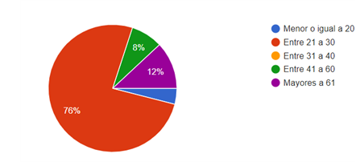
Pregunta 1. Rango de edad

Slide 32
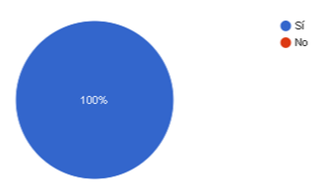
Pregunta 2. ¿Recomendarías esta red social a tus conocidos que se encuentren involucrados en tu entorno de emprendimiento e innovación?

Slide 33
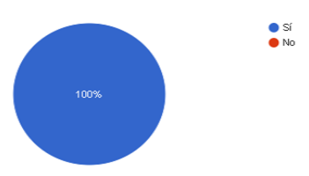
Pregunta 3. ¿Consideras que esta plataforma serviría como un buen canal o medio de difusión para dar a conocer emprendimientos?

Slide 34
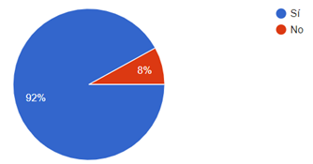
Pregunta 4. ¿Participarías en los eventos que se promocionan en la plataforma?

Slide 35
Pregunta 5. Califique la facilidad de uso de la plataforma, en la escala del 1 al 5.

Slide 36
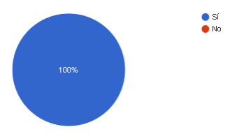
Pregunta 6. Basándose en su experiencia y uso de la plataforma ¿la volvería a utilizar?

Slide 37
CONCLUSIONES
El desarrollo e implementación de la plataforma como red social temática Hub Zona 4, en su primera etapa permite brindar servicios digitales que ayudan y motivan a las personas que quieren emprender e innovar con sus productos.
La primera fase fue realizada a partir de cumplir con necesidades prioritarias mismas que dan paso a futuros requerimientos para fase 2 considerando lo solicitado por usuarios.
La realización del marco teórico permitió adquirir conocimientos nuevos sobre trabajos en grupo y software social mismos que sirven para la difusión de información enfocados principalmente en la vigilancia tecnológica es decir en la recolección y obtención de información.

Slide 38
CONCLUSIONES
Como CMS se eligió WordPress con su plugin BuddyPress, ya que es el que más se adapta a los requerimientos o servicios digitales que se propusieron para la primera fase de la red social Hub Zona 4. Destacando por su flexibilidad a la hora de programar, por tener una gran comunidad de desarrolladores que lo respaldan, por ser de código abierto y contar varios plugins gratuitos que harán que nuestra red social se vea mejor.
En base a la primera encuesta de priorización de servicios digitales, se pudo identificar como actores principales a estudiantes, docentes, investigadores y emprendedores, que van a formar la mayoría de usuarios de la red social temática Hub Zona 4. Así mismo, pero en un grupo menor, pero no menos importante se encuentran; inventores, innovadores, mentores, egresados, profesionales y empresarios.
Por medio de los resultados que se reflejaron en las preguntas de la segunda encuesta, se pudo comprobar que la red social temática Hub Zona 4, tuvo una gran aceptación por parte de los usuarios, por lo que consideran que esta plataforma les motiva a innovar, emprendimiento y difundir sus proyectos.

Slide 39
RECOMENDACIONES
Promocionar la Plataforma Hub Zona 4 para que el mayor número de actores posibles la conozca y de uso de las opciones y servicios disponibles hasta el momento en la primera fase.
Continuar con la segunda fase del desarrollo del proyecto con representantes de cualquier universidad que esté dentro del Hub Zona 4.
Implementar los servicios digitales propuestos para la fase 2 dando lugar a que la plataforma sea más competitiva frente a otras propuestas similares, mejorando los servicios que pueda ofrecer cualquier otra red social temática.

Slide 40
RECOMENDACIONES
Fomentar el uso de la red social temática Hub Zona 4 incentivando a los emprendedores a mantener constantemente información actualizada sobre sus productos o servicios.
Mejorar la experiencia de usuario con ayuda de animaciones, colores, entre otros aspectos que hagan que la plataforma sea mucho más sencilla de utilizar.
Migrar al hosting y dominio oficiales una vez que la comisión del Hub Zona 4 nos colabore con la adquisición de estos servicios.

Slide 41
GRACIAS

